Slide 2
80 години „Надежда“ традиции и европейско бъдеще
13 април- 17 септем ври 2018 г.

Slide 3
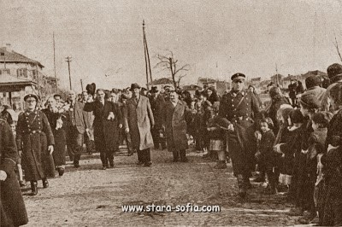
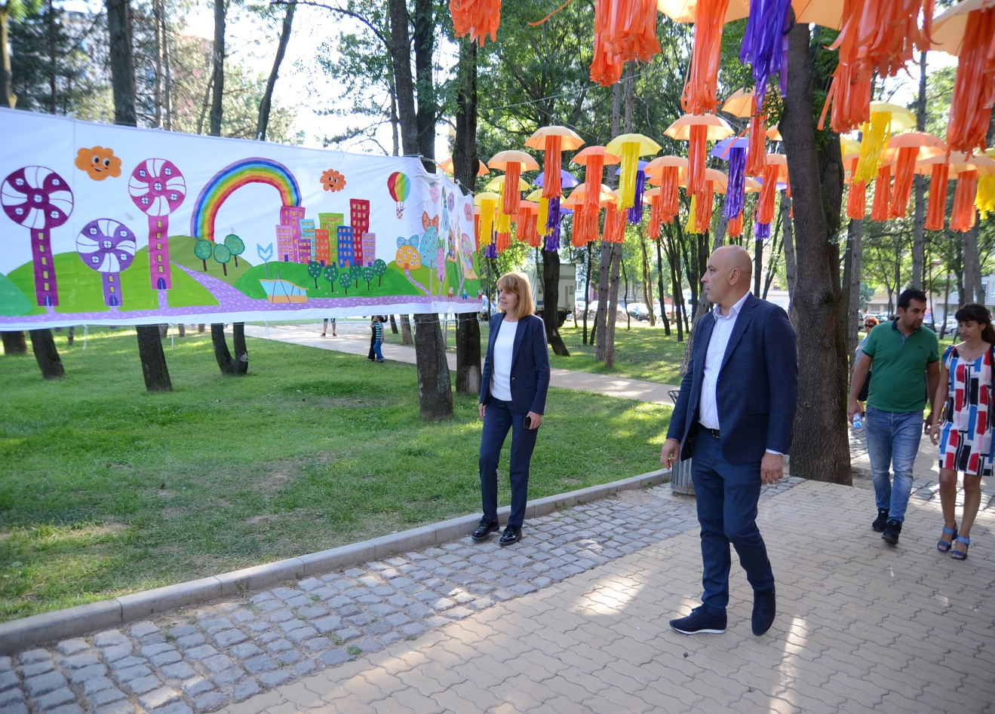
80 години – успешно взаимодействие със Столична община и устойчиво развитие на потенциала на „Надежда“

Slide 4
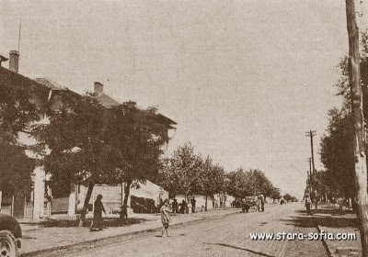
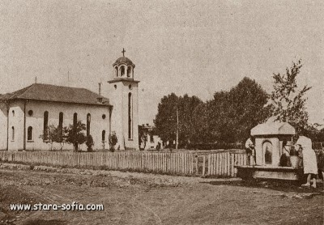
С. НАДЕЖДА ПРЕЗ 1938 Г.
ЦЪРКВАТА „СВ. ДУХ“ – символ на духовността
БУЛ. „ЛОМСКО ШОСЕ – поставено е началото на инфраструктурата

Slide 5
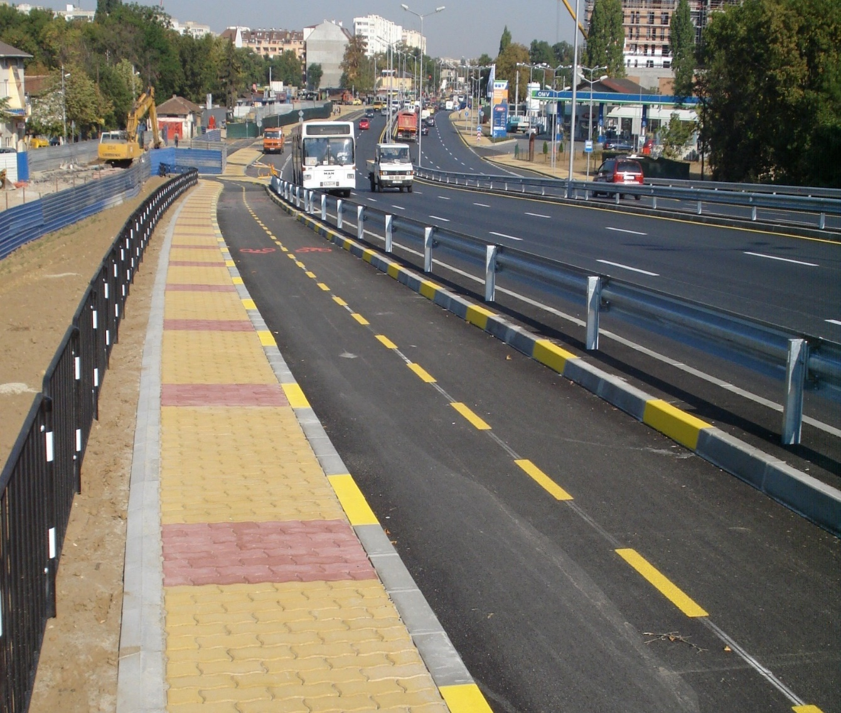
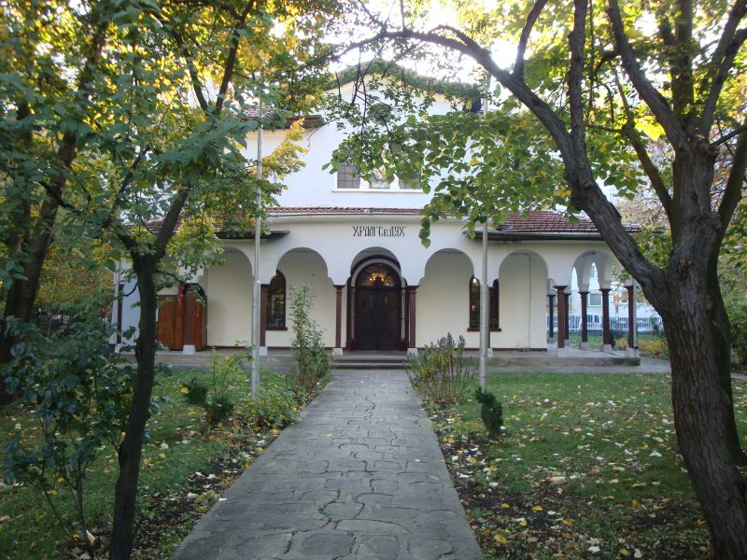
Бул. Ломско шосе – ключова пътна артерия в район „Надежда“ днес

Slide 6
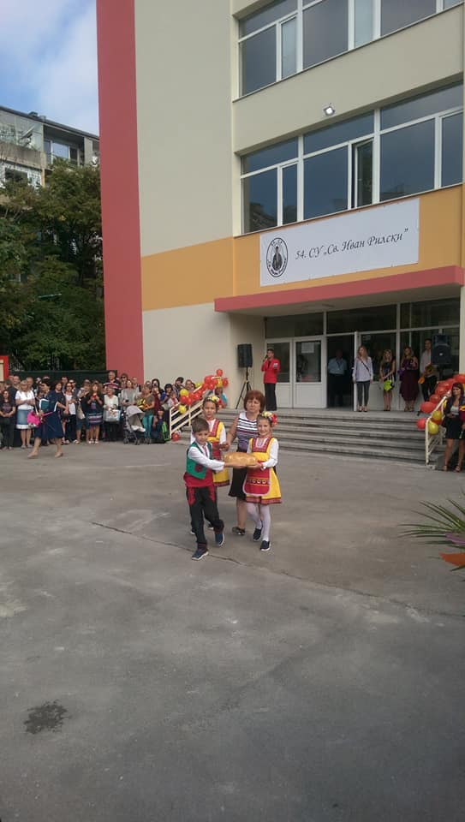
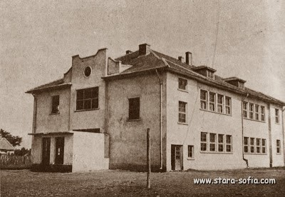
СУ „Св. Иван Рилски“
символ на традиции, развитие и високо качество в образованието повече от 80 години

Slide 7
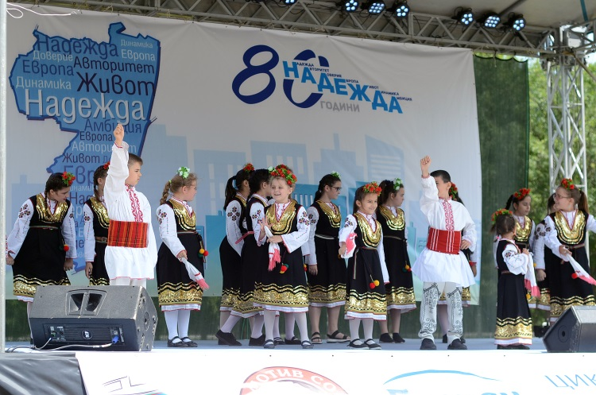
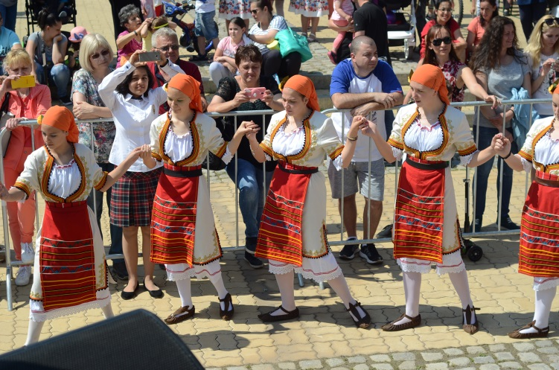
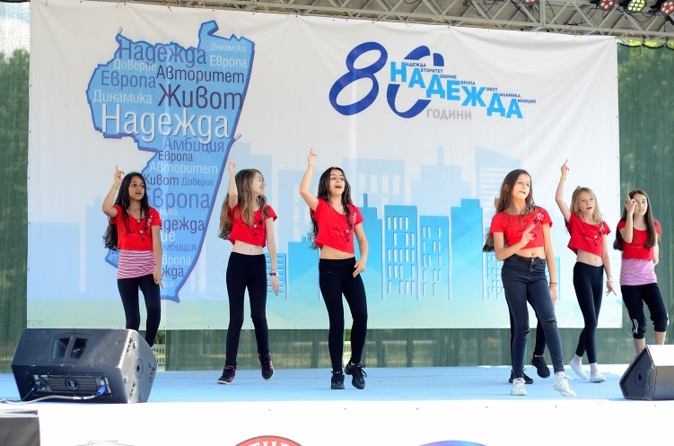
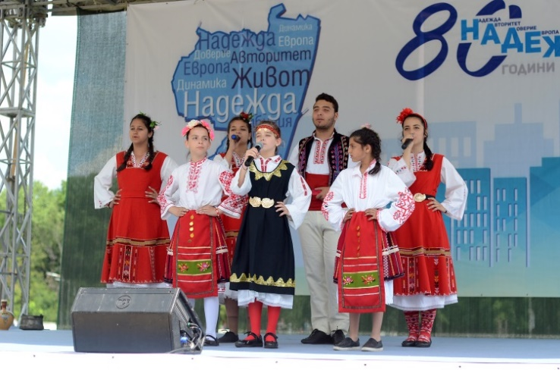
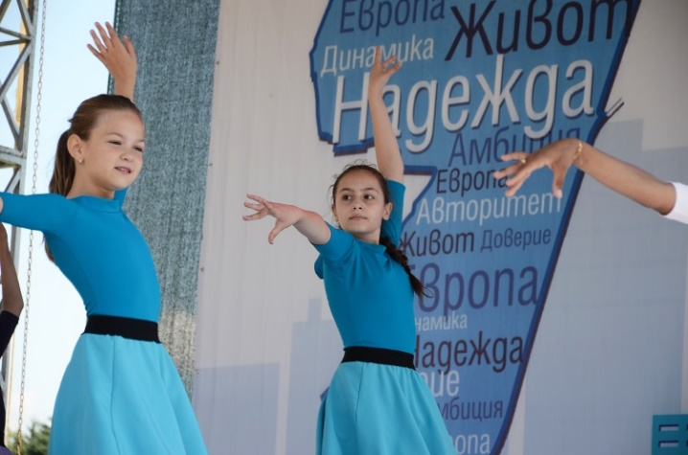
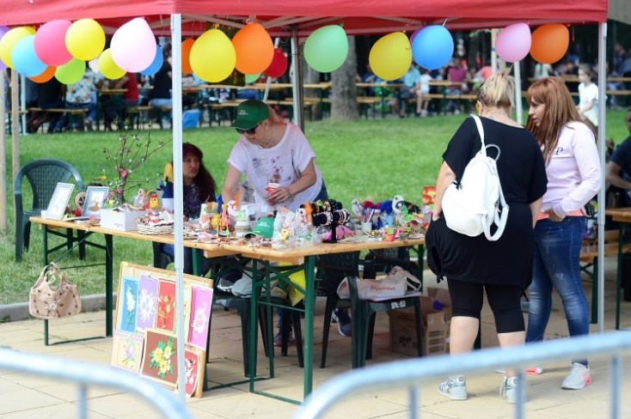
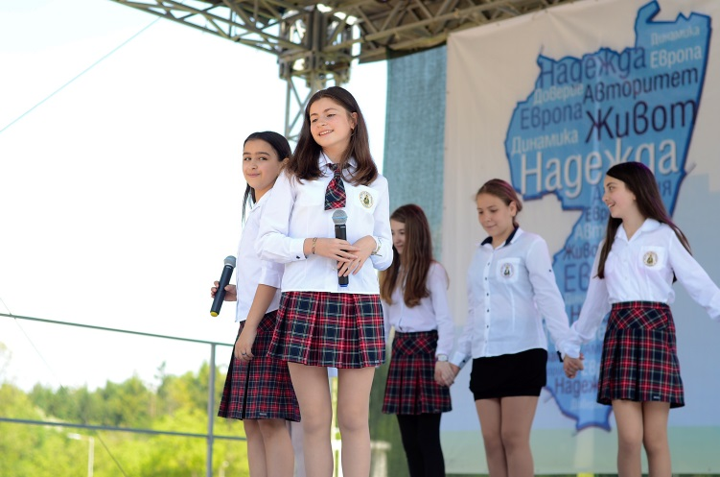
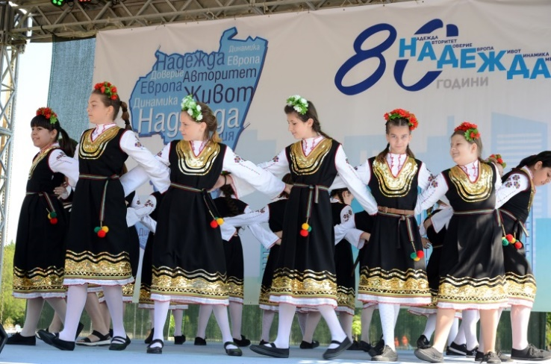
Празнична дневна програма на открита сцена в Северен парк 26 май 2018 г.

Slide 8
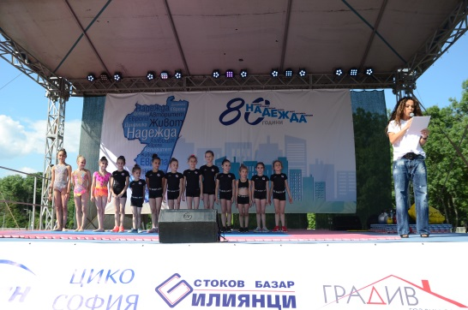
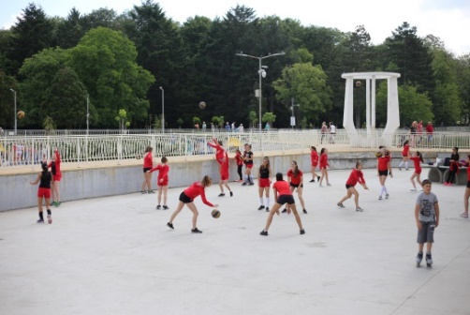
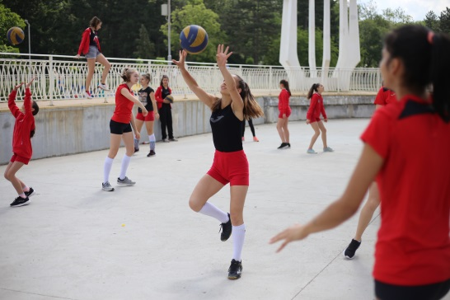
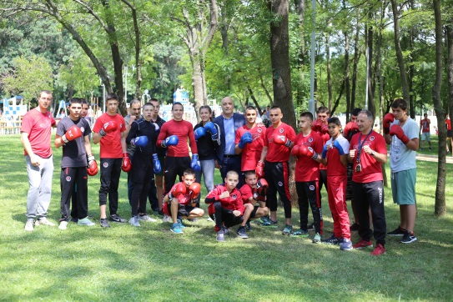
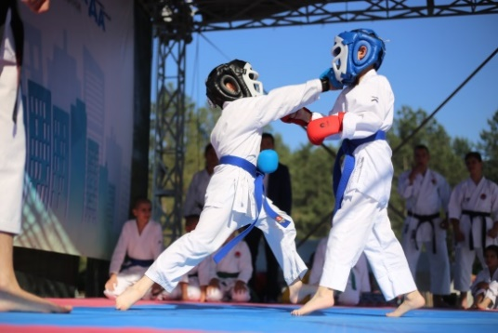
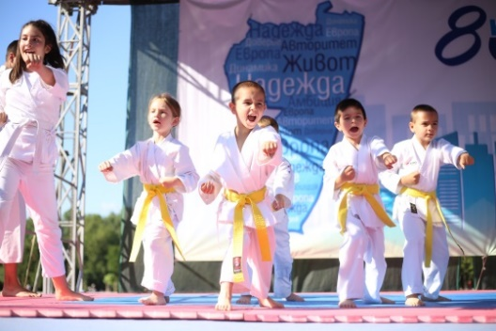
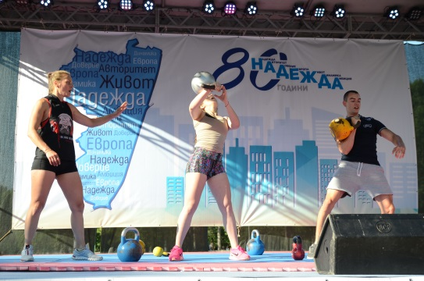
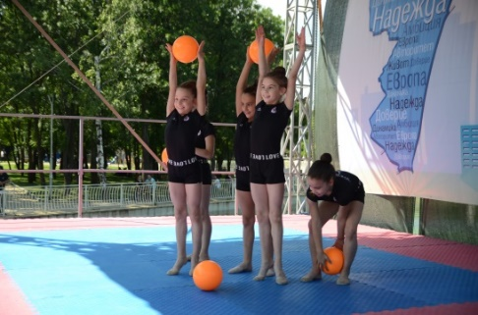
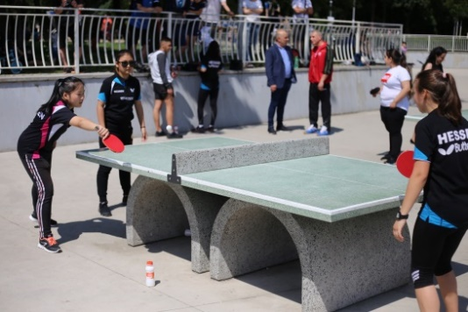
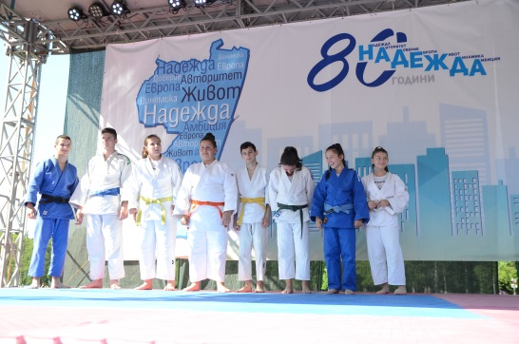
Спортен празник „80 години район „Надежда“
Обща проява с ОСК „Локомотив“ Сф
27 май 2018 г. в Северен парк

Slide 9
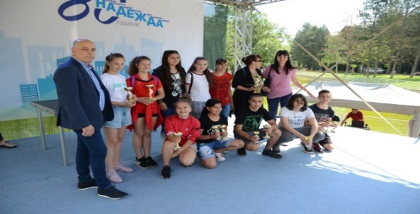
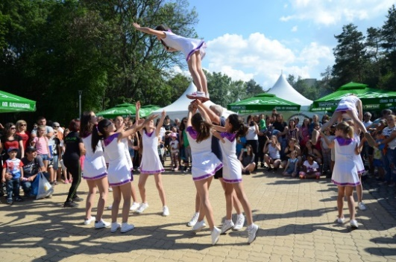
Награждаване на победителите от ученически спортни игри

Slide 10
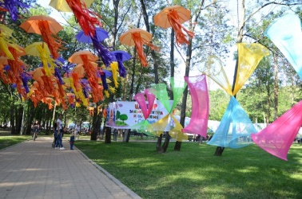
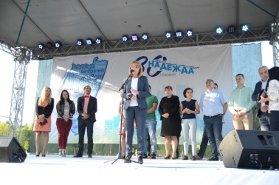
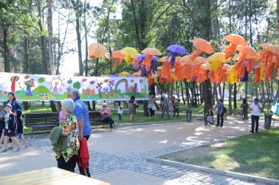
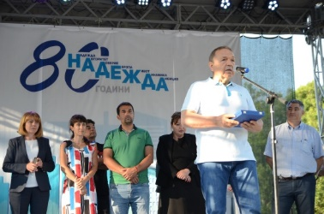
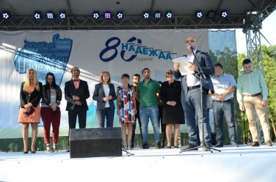
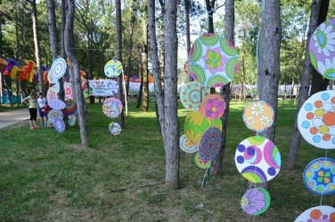
Посещение на столичния кмет Й. Фандъкова по повод 80 години „Надежда“ и уникална 60 – метрова Арт инсталация, изработена от ЦИКО

Slide 11
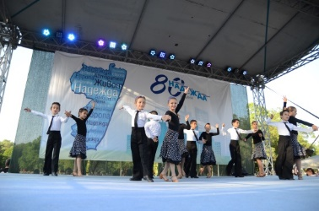
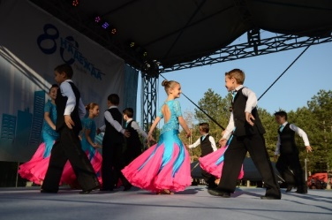
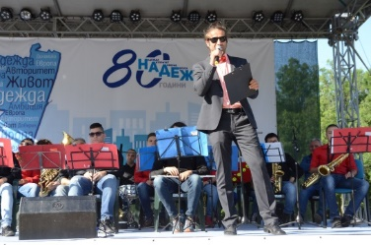
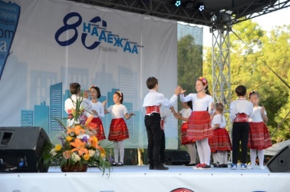
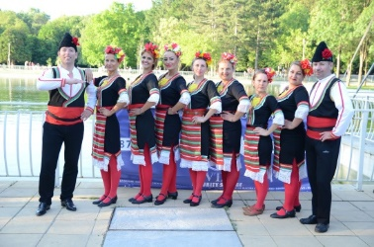
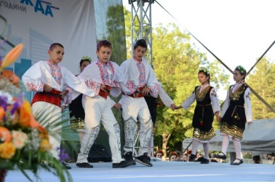
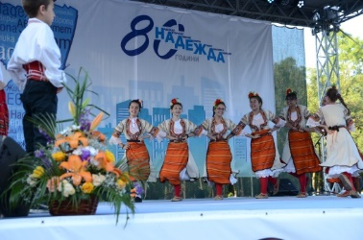
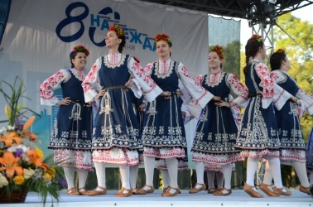
Празнична програма за „Св. Дух“
28 май 2018 г. , Северен парк

Slide 12
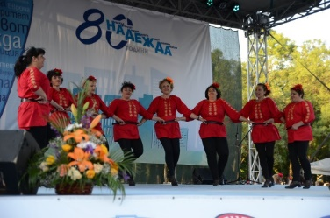
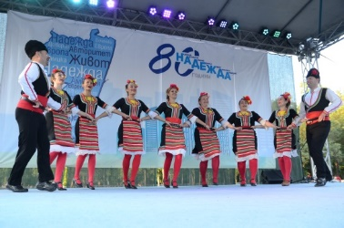
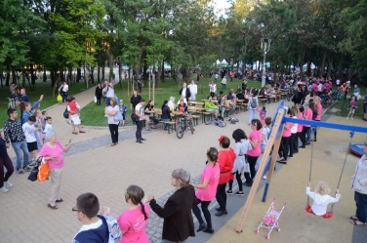
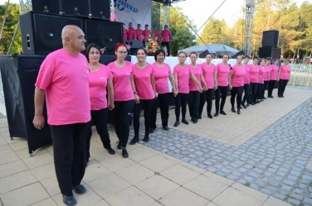
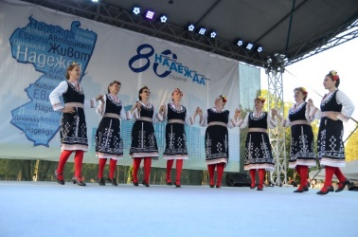
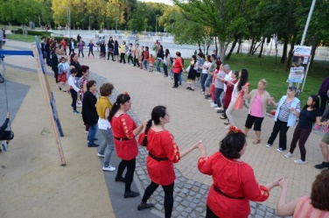
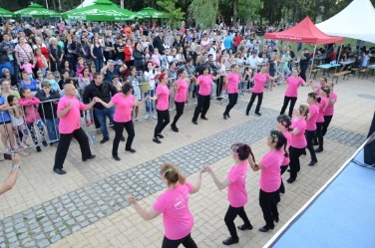
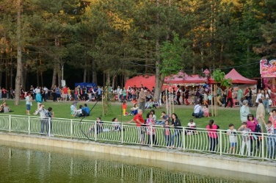
Празник на район „Надежда“
НАЙ-ДЪЛГОТО ХОРО

Slide 13
Звезди на българския фолклор и поп-музика пеят за жителите на „Надежда“

Slide 14
НЧ „Свобода“ с празнична проява
80 години „Надежда“
в Северен парк

Slide 15
„ДА СЪХРАНИМ БЪЛГАРСКИТЕ ТРАДИЦИИ И ФОЛКЛОР“ – ПРАЗНИЦИ В КВ. ТРЕБИЧ И КВ. ИЛИЯНЦИ

Slide 16
НЧ „ИСКРА“ – ПРАЗНИЧНА ПРОЯВА ПО ПОВОД 80 ГОДИНИ „НАДЕЖДА“

Slide 17
Викторина "Ние в Европа» по повод «80 години Надежда»
Дейност на учениците от 153 СУ «Н. Рилски»

Slide 18
ВОДЕЩИ ПРАКТИКИ В ПРЕДУЧИЛИЩНОТО ОБРАЗОВАНИЕ В „НАДЕЖДА“
ПРЕДСТАВЯНЕ НА КЛЮЧОВИ ПРОЕКТИ ОТ 12 ДЕТСКИ ГРАДИНИ

Slide 19
РАЙОННИ ЩАФЕТНИ ИГРИ „80 ГОДИНИ НАДЕЖДА“
ОРГАНИЗАТОР: 115 ДГ

Slide 20
РОК МАРАТОН «НАДЕЖДА И ПРИЯТЕЛИ»
Открита сцена в Северен парк под надслов "НЕ на наркотиците".

Slide 21
РАЙОН „НАДЕЖДА“ ВИ БЛАГОДАРИ ЗА АКТИВНОТО УЧАСТИЕ
В КАМПАНИЯТА „80 ГОДИНИ НАДЕЖДА – ТРАДИЦИИ И ЕВРОПЕЙСКО БЪДЕЩЕ“
ПОЖЕЛАВАМЕ УСПЕШНА И БЛАГОДАТНА 2019 Г.!

